Slide 1
CONCEPTOS DE ALGORITMOS DATOS Y PROGRAMAS
Clase 5
CCADP-ADP
1

Slide 2
AGENDA
Modularización con parámetros
Ejemplos
Clase 5
CADP -ADP

Slide 3
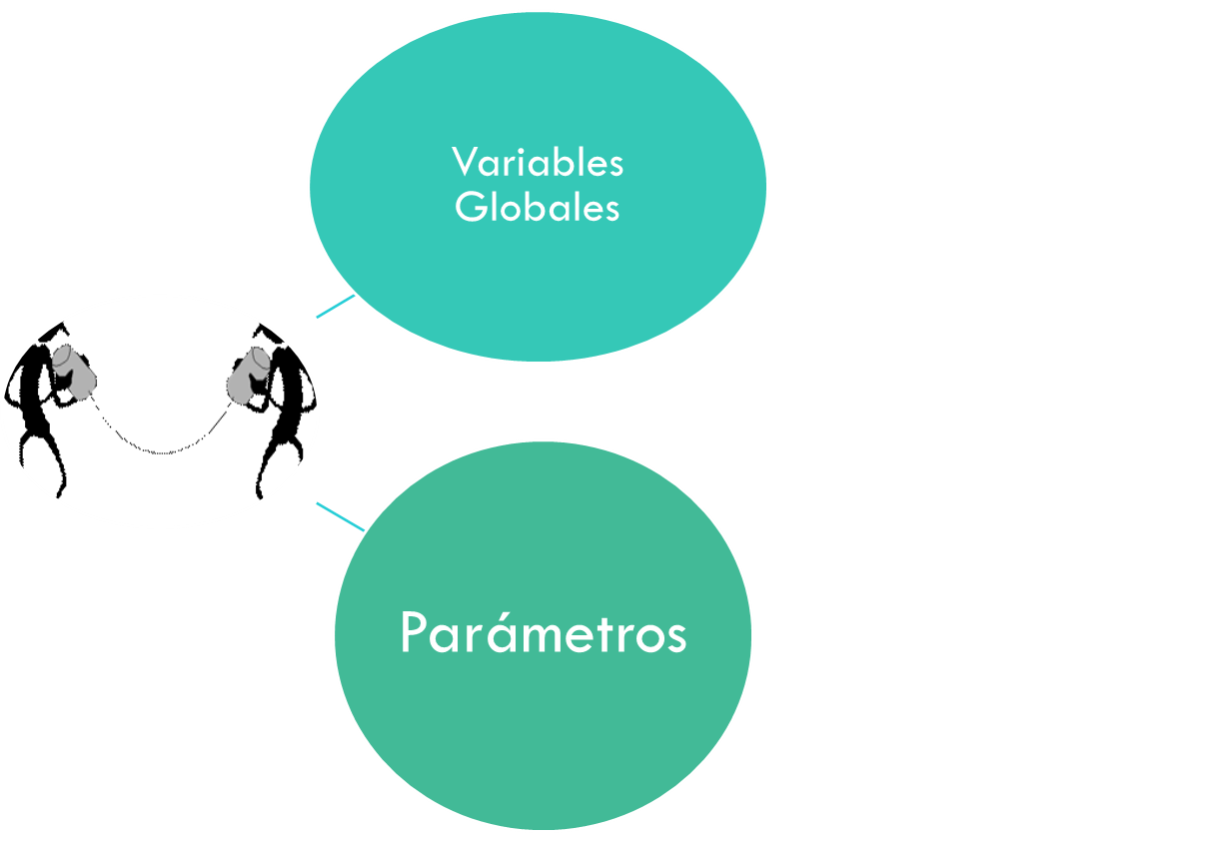
Comunicación
Clase 4
CADP-ADP

Slide 4
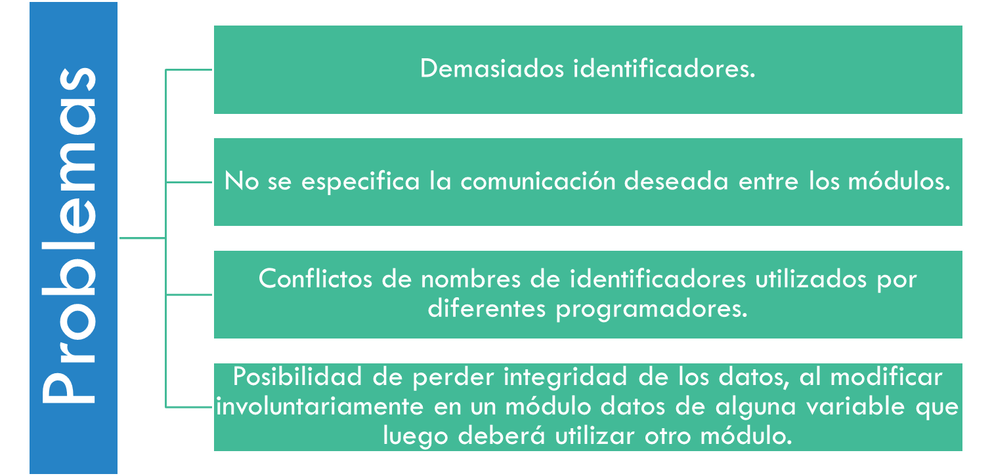
Comunicación – Variables globales
Clase 5
CADP- ADP

Slide 5
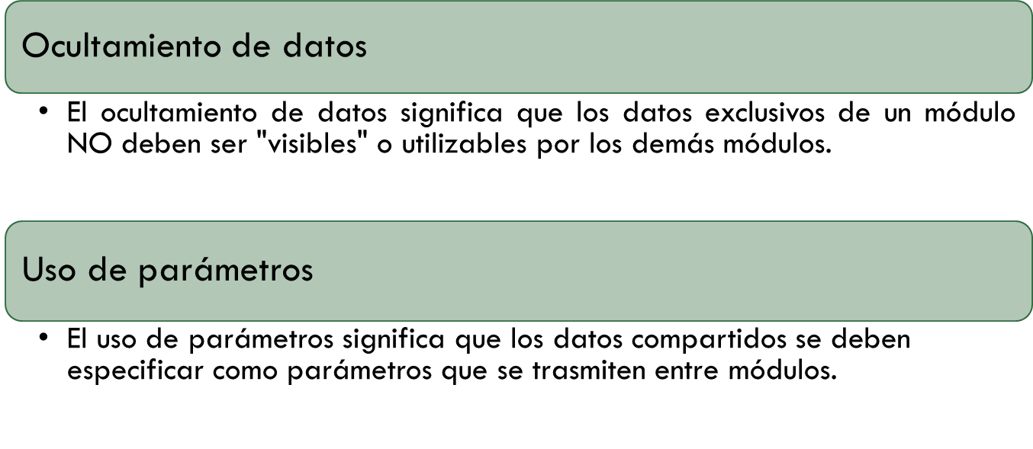
Comunicación – Parámetros
La solución a estos problemas ocasionados por el uso de variables globales es una combinación de ocultamiento de datos (Data Hiding ) y uso de parámetros.
Clase 5
CADP- ADP

Slide 6
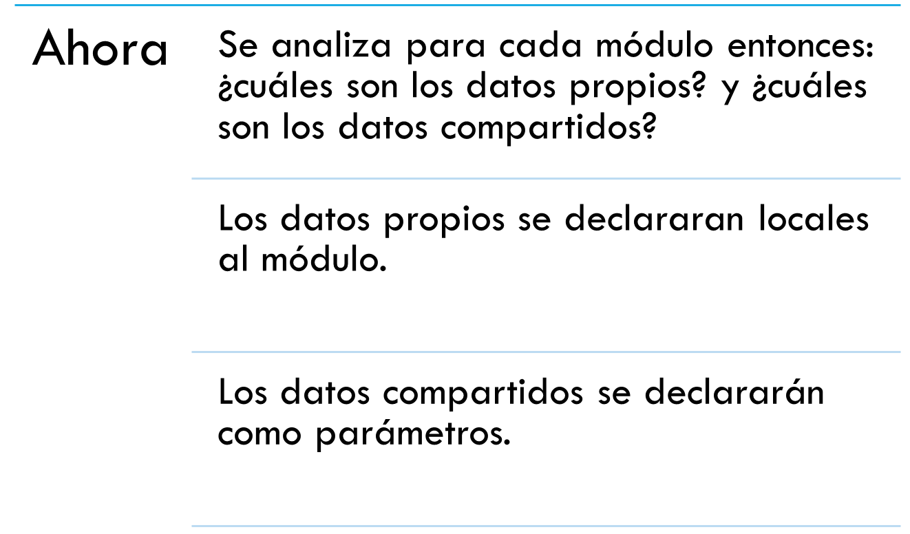
Comunicación – Parámetros
Clase 5
CADP- ADP

Slide 7
Comunicación – Parámetros
En teoría cada módulo lo podemos pensar como una caja negra con una función lógica bien definida (QUÉ) que puede ser implementada internamente de muchos modos (CÓMO).
La comunicación externa de un módulo con el resto del sistema (puede no existir) se produce a través de datos de entrada y datos de salida.
Clase 5
CADP- ADP

Slide 8
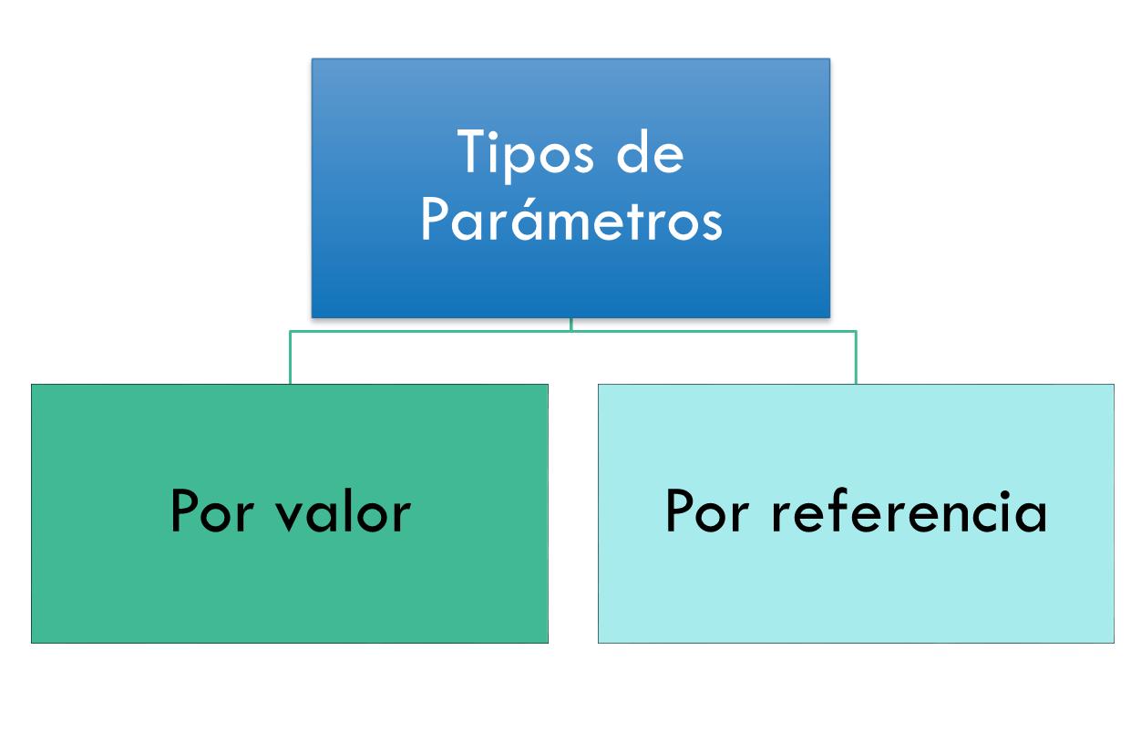
Comunicación – Parámetros
Clase 5
CADP- ADP

Slide 9

Comunicación – Parámetros – por valor
Un dato de entrada por valor es llamado parámetro IN y significa que el módulo recibe (sobre una variable local) un valor proveniente de otro módulo (o del programa principal).
Con él puede realizar operaciones y/o cálculos, pero no producirá ningún cambio ni tampoco tendrá incidencia fuera del módulo.
Con qué tipo de parámetros del robot se relaciona?
Clase 5
CADP- ADP

Slide 10
Comunicación – Parámetros – por valor
procedure uno (nombre1: tipo; nombre2: tipo);
var
…
Begin
Uso de los parámetros con nombre1 y nombre2
End;
Clase 5
CADP 2015

Slide 11
Comunicación – Parámetros – por valor
Program porValor;
procedure uno (num: integer);
Begin
if (num = …) then ….
End;
Var
x: integer;
Begin
x:= 7;
uno (x);
End.
Dentro del procedimiento uno, el parámetro num recibe el valor enviado por x (variable del programa)
Clase 5
CADP- ADP

Slide 12
Comunicación – Parámetros – por valor
Program valor;
Procedure uno (x:integer);
Begin
…
x:= x+1;
write (x);
End;
Var
val: integer;
Begin
val:=3;
uno (val);
write (val);
End.
Memoria
Proc. uno
x =4
x= 3
Prog. valor
val= 3
Clase 5
CADP- ADP

Slide 13
Comunicación – Parámetros – por referencia
La comunicación por referencia (OUT, INOUT) significa que el módulo recibe el nombre de una variable (referencia a una dirección) conocida en otros módulos del sistema.
Puede operar con ella y su valor original dentro del módulo, y las modificaciones que se produzcan se reflejan en los demás módulos que conocen la variable.
Con qué tipo de parámetros del robot se relaciona?
Clase 5
CADP- ADP

Slide 14
Comunicación – Parámetros – por referencia
Program porReferencia;
procedure uno (var nombre1: tipo; var nombre2: tipo);
Begin
….
End;
Clase 5
CADP 2015

Slide 15
Comunicación – Parámetros – por referencia
Program porRef;
Var
x: integer;
Procedure uno (VAR par: integer);
Begin
End;
Begin
x:= 3;
uno (x);
End.
Dentro del procedimiento uno, el parámetro par comparte la misma dirección que la variable x
Clase 5
CADP 2015

Slide 16
Comunicación – Parámetros – por referencia
Program referencia;
Var
val: integer;
Procedure uno (var x:integer);
Begin
x:= x+1;
write (x);
End;
Begin
val:=3;
uno (val);
write (val);
End.
Memoria
Proc. uno
x =
Prog. valor
Val =3
Val =4
Clase 5
CADP- ADP

Slide 17
Comunicación – Parámetros – Carcaterísticas
Program uno;
Var
x:integer;
c: char;
procedure ejemplo (var a:integer; j:char);
begin
…
end;
begin
x:= 98;
c:=‘a’;
ejemplo (x,c);
end.
El número y tipo de los argumentos utilizados en la invocación a un Procedimiento deben coincidir con el número y tipo de parámetros del encabezamiento del módulo.
Clase 5
CADP- ADP

Slide 18
Comunicación – Parámetros – Carcaterísticas
Un parámetro por valor debiera ser tratado como una variable de la cuál el Procedimiento hace una copia y la utiliza localmente.
Algunos lenguajes permiten la modificación local de un parámetro por valor, pero toda modificación realizada queda en el módulo en el cual el parámetro es utilizado.
Clase 5
CADP- ADP

Slide 19
Comunicación – Parámetros – Carcaterísticas
Los parámetros por referencia operan directamente sobre la dirección de la variable original, en el contexto del módulo que llama.
Esto significa que no requiere memoria local.
Clase 5
CADP- ADP

Slide 20
Comunicación – Parámetros – Carcaterísticas
Program uno;
Var
x:integer;
c: char;
procedure ejemplo (var a:integer; j:char);
begin
…
end;
begin
c:=‘a’;
ejemplo (15,c);
end.
Es correcto?
Clase 5
CADP 2015

Slide 21
Comunicación – Parámetros – Carcaterísticas
Program uno;
Var
x:integer;
procedure ejemplo (var a:integer; j:char);
begin
…
end;
begin
x:=25;
ejemplo (x,’p’);
end;
Es correcto?
Clase 5
CADP 2015

Slide 22
Comunicación – Modularización – Ejercicio
Realice un programa que lea números enteros y para cada número par, indique su dígito mayor. El programa termina cuando se lee el número 25.
Imprime 5
555
Imprime 4
Imprime 9
25
Utilizar una funcón y un procedimiento para la modularización
Clase 5
CADP- ADP

Slide 23
Comunicación – Modularización – Ejercicio
Comienzo
Leo un número num
Mientras (num es distinto de 25)
evalúo si num es par
si (es par) entonces
calculo su dígito máximo max
informa el max
leo un número num
fin mientras
Fin programa
Clase 5
CADP- ADP

Slide 24
Comunicación – Modularización – Ejercicio
function espar (n:integer): boolean;
Var
ok:boolean;
Begin
if (n MOD 2 =0) then ok:= true
else ok:= false;
espar:= ok;
end;
function espar (n:integer): boolean;
Var
ok:boolean;
Begin
ok:= (n MOD 2 =0)
espar:= ok;
end;
function espar (n:integer): boolean;
Begin
espar:= (n MOD 2 = 0);
end;
Clase 5
CADP- ADP

Slide 25
Comunicación – Modularización – Ejercicio
Procedure maximo (n:integer; var max:integer);
Var
max,dig:integer;
Begin
max:= -1;
while (n <> 0) do
begin
dig:= n MOD 10;
if (dig > max) then max:= dig;
n:= n DIV 10;
end;
end;
Clase 5
CADP- ADP

Slide 26
Comunicación – Modularización – Ejercicio
Prgram uno;
function espar (n:integer): boolean;
Begin
espar:= (n MOD 2 = 0);
end;
Procedure maximo (n:integer; var max:integer);
Var
dig:integer;
Begin
max:= -1;
while (n <> 0) do
begin
dig:= n MOD 10;
if (dig > max) then max:= dig;
n:= n DIV 10;
end;
end;
Var
num,max:integer;
Begin
read (num);
while (num <> 25) do
begin
if (espar (num) ) then begin
maximo (num, max);
Write (‘El dígito máximo de’,
num ‘es’, max);
end;
read (num);
end;
end.
Clase 5
CADP- ADP

